Slide 1

Điện toán đám mây
Tìm hiểu Kubernetes và viết ứng dụng demo

Slide 2

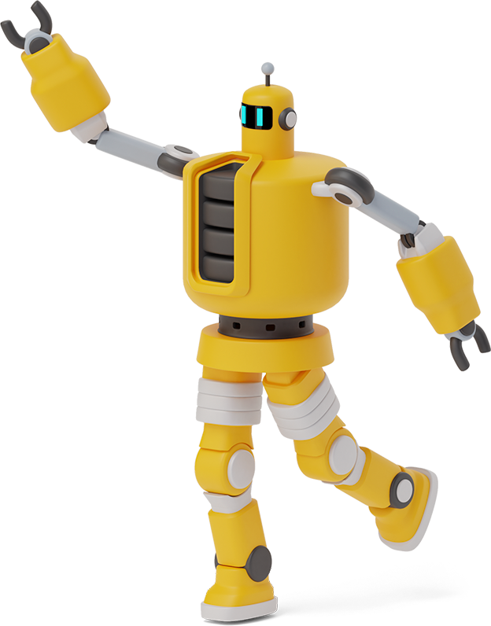
GIÁO VIÊN HƯỚNG DẪN: Huỳnh Xuân Phụng
THÀNH VIÊN NHÓM
Trần Tiến Đức 18133007
Huỳnh Thiên Long 18133025

Slide 3


I. KUBERNETES
1

Slide 4
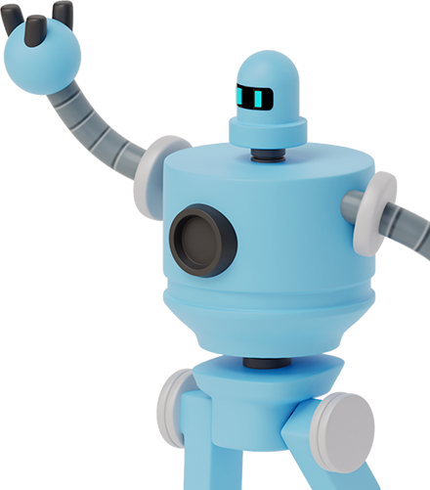
“Kubernetes là một hệ thống điều phối container nổi tiếng hiện nay và được sử dụng để đóng gói các service từ đó triển khai hệ thống microservices . Kubernetes là một hệ sinh thái lớn và phát triển nhanh chóng. Các dịch vụ, sự hỗ trợ và công cụ có sẵn rộng rãi.”.

Slide 5
CÁCH CÀI ĐĂT K8S ĐỐI THỦ CẠNH TRANH
2

Slide 6



Minikube (Tích hợp sẵn trên Docker Desktop của Windows và MacOS chủ yếu triển khai cụm 1 node)
Kubeadm đang trong giai đoạn phát triển, để cài trên hệ thống máy vật lý / máy ảo dùng Ubuntu 16.04 hay CentOS 7
Kargo là phần mềm dựa trên Ansible để cài trên rất nhiều nơi bao gồm cả máy vật lý/máy ảo/AWS/GCE
Kops để cài trên AWS (Amazon cloud)
Cài bằng tay trên CoreOS Container Linux
Dùng SaltStack để cài
https://github.com/kubernetes/kubernetes/tree/master/cluster/saltbase/

Slide 7

Docker Swarm https://docs.docker.com/engine/swarm/
Apache Mesos https://mesos.apache.org/

Slide 8
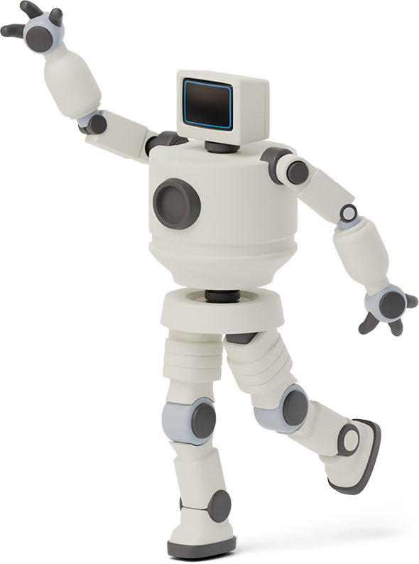

KIẾN TRÚC
3

Slide 9

K8s cluster bao gồm một hoặc nhiều node, trên mỗi node sẽ cần chạy một "kubelet", đây là chương trình để chạy k8s. Cần một máy để làm "chủ" cluster, trên đó sẽ cài API server, scheduler ... Các máy còn lại sẽ chạy kubelet để sinh ra các container.
Master server
2. Node Server

Slide 10
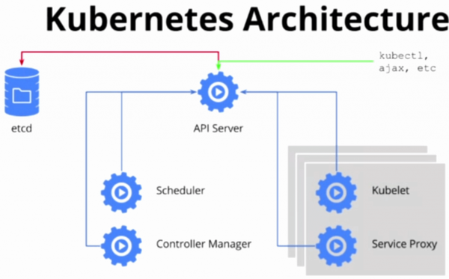
Use diagrams to explain your ideas

Slide 11
Etcd
Có thể liên kết cài đặt với từng node thông qua etcd.
MASTER
API Server
cung cấp Kubernetes API. Nó có nhiệm vụ đặt Pod vào Node, đồng bộ hoá thông tin của Pod bằng REST API tiếp nhận cài đặt của pod/service/replicationController.
Controller Manager Service
Nó quản lý tất cả các bộ điều khiển xử lý các tác vụ thông thường trong cluster. Chúng bao gồm Node Controller, Replication Controller, Endpoints Controller, and Service Account and Token Controllers.
Scheduler Service
Scheduler Service có trách nhiệm giám sát việc sử dụng tài nguyên trên mỗi máy chủ để đảm bảo rằng hệ thống không bị quá tải.

Slide 12
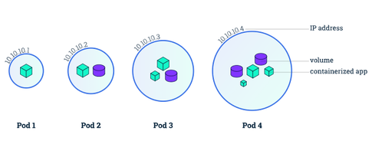
Pod là 1 nhóm (1 hoặc nhiều) container thực hiện một mục đích nào đó như triển khai service. Chia sẻ không gian lưu trữ, địa chỉ IP với nhau. Pod thì được tạo ra hoặc xóa tùy thuộc vào yêu cầu của dự án.
NODe

Slide 13
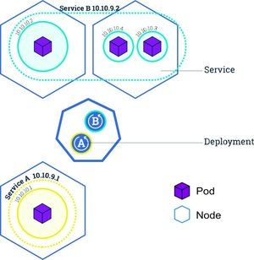
Service là một lớp nằm trên một số nhóm Pod. Nó được được gắn địa chỉ IP tĩnh và có thể trỏ domain vào dịch vụ này.
Service cung cấp mạng máy tính đáng tin cậy bằng cách cung cấp địa chỉ IP tĩnh, DNS (Máy chủ phân giải tên miền) và cổng mạng cố định.
NODe

Slide 14
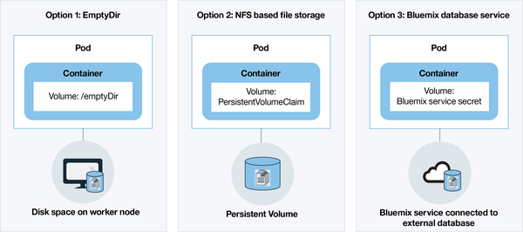
PersistentVolume (PV) là một phần không gian lưu trữ dữ liệu trong cụm.
PersistentVolumeClaim (pvc) là yêu cầu sử dụng không gian lưu trữ (sử dụng PV).
NODe

Slide 15
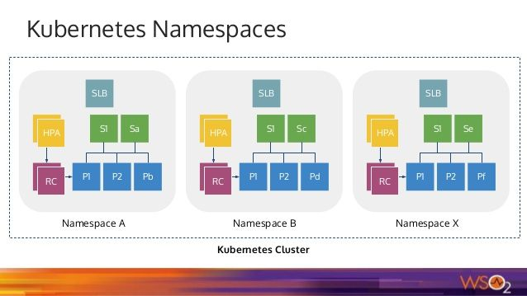
NODe
Namespaces được sử dụng để kiểm soát truy cập, kiểm soát truy cập network, quản lý resource và quoting.

Slide 16
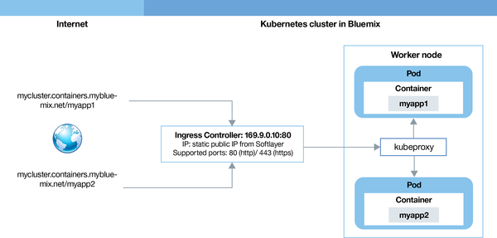
Ingress rules dùng để điều hướng các yêu cầu traffic giao thức HTTP và HTTPS từ bên ngoài (internet) vào các dịch vụ bên trong cụm.
NODe

Slide 17
NODe
Network
Tương tự như network bên Docker.
ConfigMaps and Secrets
Dùng để lưu trữ cấu hình để chạy luôn và lưu trữ các mật khẩu, token, ... hay những gì cần được giữ bí mật.
Dashboard
cho phép xem tổng quan về cluster k8s đang dùng, nó được cài vào k8s như một add-on thông qua lệnh apply của kubectl. Dashboard cũng là 1 plugin có sẵn trong Minikube.

Slide 18
Monitoring
Monitoring trên K8s rất dễ dàng, chỉ cần cài 1 phần mềm có khả năng tích hợp với k8s, nó sẽ hỏi K8s để lấy thông tin về tất cả các pod trong hệ thống.
Helm - Trình quản lý gói của K8s
Trên Ubuntu, ta dùng APT để cài package, thì trên K8s, Helm dùng để cài các "chart” (Tương tự trình quản lý gói bên Linux). Với Helm, ta có thể triển khai các app và service như Apache Hadoop, Apache Spark, Redis, Nginx,…
NODe

Slide 19
NODe
Có rất nhiều controller cho các loại dịch vụ khác nhau:
Deployment : là loại chung nhất, khi ta muốn "deploy" một dịch vụ nào đó. Ta tạo ra pod bằng cách tạo ra một deployment
DaemonSet : thường dành cho các dịch vụ cần chạy trên tất cả các node. Ví dụ như fluentd để collect log trên tất cả các node.
StatefulSet : là 1 file "manifest" đặt trong thư mục chỉ định bởi kubelet, các pod này sẽ được chạy khi kubelet chạy. Không thể điều khiển chúng bằng kubectl.

Slide 20
Vấn đề còn tồn tại
Không thể sử dụng command kubeadm init để khởi tạo cluster do máy ảo Amazon Linux 2 trên EC2 không cấp quyền tạo secret key và access key mới.
Cổng mạng 8080 của EC2 từ chối không cho truy cập qua SSH và môi trường sandbox không cấp quyền truy cập EC2 Console.
Những phương pháp khác để triển khai cụm K8s như sử dụng Rancher container để quản lý cụm K8s cũng thất bại hay
Kỹ năng sử dụng Python Flask để viết web vẫn còn nhiều khuyết điểm trong việc thiết kế giao diện và backend.

Slide 21
Thanks!
Any questions?

